Slide 1
Функциональная грамотность школьников как актуальный результат образования

Slide 2
Функциональная грамотность
Функционально грамотный человек – это человек, способный использовать все постоянно приобретаемые в течение жизни знания, умения и навыки для решения максимально широкого диапазона жизненных задач в различных сферах человеческой деятельности, общения и социальных отношений.
А.А.Леонтьев
Функциональная грамотность связана с готовностью:
добывать знания
применять знания и умения
оценивать знания и умения
осуществлять саморазвитие

Slide 3
4К: компетенции будущего
Кооперация
Критическое мышление
Коммуникация
Креативность
Критическое мышление Critical Thinking
Кооперация
Collaboration
Креативность Creativity
Коммуникация
Communication

Slide 4
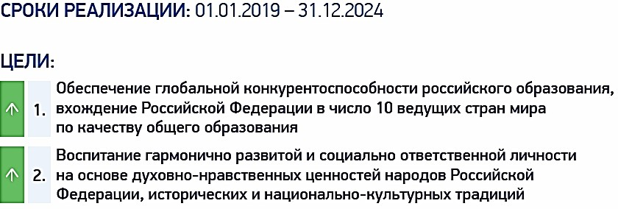
Национальный проект «Образование»

Slide 5
Из государственной программы Российской Федерации от 26 декабря 2017 г. № 1642
"Развитие образования" (2018-2025 годы)
Цель программы:
сохранение лидирующих позиций Российской Федерации в международном исследовании качества чтения и понимания текста (PIRLS), а также в международном исследовании качества математического и естественно-научного образования (TIMSS); повышение позиций Российской Федерации в международной программе по оценке образовательных достижений учащихся (PISA).

Slide 6
МЕЖДУНАРОДНАЯ ОЦЕНКА КАЧЕСТВА ОБРАЗОВАНИЯ
Международные рейтинги качества систем образования опираются на данные исследований PIRLS, TIMSS и PISA
ОСВОЕНИЕ ОСНОВ ЧТЕНИЯ С ЦЕЛЬЮ приобретения читательского литературного опыта освоения и использования информации | PIRLS – Progress in International Reading Literacy Study, 4 класс, один раз в 5 лет, 2001, 2006, 2011, 2016, 2021…
ОСВОЕНИЕ ОСНОВ МАТЕМАТИКИ И ЕСТЕСТВЕННО- НАУЧНЫХ ПРЕДМЕТОВ: всех общеобразовательных курсов (4, 8 классы) углублённых курсов математики и физики (11 класс) | TIMSS – Trends in Mathematics and Science Study, 4, 8 и 11 классы, один раз в 4 года 1995,…, 2015, 2019, 2023…
СФОРМИРОВАННОСТЬ ФУНКЦИОНАЛЬНОЙ ГРАМОТНОСТИ, НАВЫКОВ РАЗРЕШЕНИЯ ПРОБЛЕМ, ГЛОБАЛЬНЫХ КОМПЕТЕНЦИЙ, КРЕАТИВНОГО МЫШЛЕНИЯ | PISA – Programme for International Student Assessment, 15-летние обучающиеся, один раз в 3 года 2000,…, 2015, 2018, 2021, 2024…

Slide 7
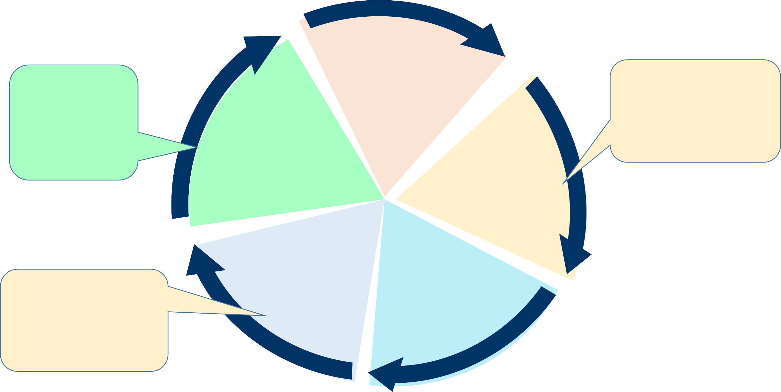
СТРУКТУРА ИЗМЕРИТЕЛЬНЫХ МАТЕРИАЛОВ
Читательская грамотность 2009, 2018, 2027
Ведущий компонент в 2024 г.
Участвуют сегодняшние пятиклассники
Ведущий компонент
в 2021 г.
Участвуют сегодняшние восьмиклассники
Естественно-научная грамотность 2006, 2015, 2024
Математичес-кая грамотность 2003, 2012, 2021
Разрешение проблем Глобальные
компетенции Креативное мышление
Ведущий компонент
в 2021 г.
Участвуют сегодняшние восьмиклассники
Финансовая грамотность

Slide 8
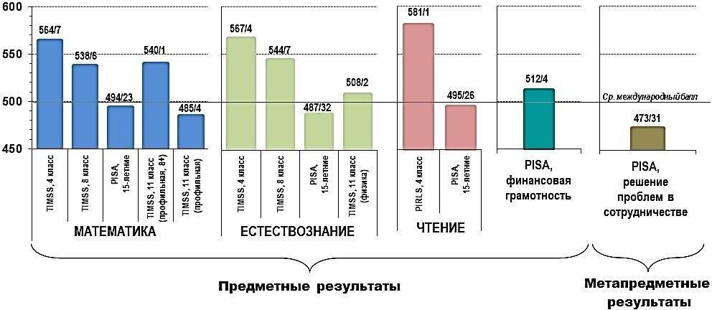
МЕЖДУНАРОДНАЯ ОЦЕНКА КАЧЕСТВА ОБРАЗОВАНИЯ
Российские школьники обладают значительным объемом знаний, но не умеют грамотно пользоваться этими знаниями.
Результаты российских учащихся в исследованиях PIRLS, TIMSS, PISA (2015-2016 годы)
4
1
7
6
1
7
2
4
23
26
4
32
31

Slide 9
Исследование PISA-2018
Международный центр | Организация экономического сотрудничества и развития (ОЭСР)
Количество стран-участниц | 79 стран мира
Выборка РФ | 10 153 учащихся 15-летнего возраста 265 образовательных организаций 42 региона РФ
Основное направление данного цикла | Читательская грамотность
Результаты исследования PISA-2018
Направление исследования | Место РФ среди других стран-участниц (по количеству баллов) | Место РФ среди других стран-участниц* | Количество баллов РФ (по 1000-балльной шкале)
Естественно-научная грамотность | 33 | 30-37 | 478
Математическая грамотность | 30 | 27-35 | 488
Читательская грамотность | 31 | 26-36 | 479

Slide 10
 | Приоритетной целью становится формирование функциональной грамотности в системе общего образования (PISA: математическая, естественнонаучная, читательская и др.)
ИЗМЕНЕНИЕ ЗАПРОСА НА КАЧЕСТВО ОБЩЕГО ОБРАЗОВАНИЯ
 | Создание поддерживающей позитивной образовательной среды за счет изменения содержания образовательных программ для более полного учета интересов учащихся и требований XXI века

Slide 11
Функциональная грамотность в контексте ФГОС
ФГОС начального общего, основного общего и среднего общего образования (Приказы Минобрнауки РФ № 373 от 06.10.2009; № 1897 от 17.12.2010; № 413 от 17.05.2012)
ФГОС начального общего образования (Приказ Минпросвещения России № 286 от 31.05.2021/Зарегистрировано в Минюсте России 05.07.2021 №64100)
Примерные основные образовательные программы начального, основного и среднего общего образования (одобрены решением федерального учебно-методического объединения по общему образованию протокол от 08.04.2015 № 1/15, протокол от 28.06.2016 № 2/16-з)

Slide 12
Функциональная грамотность
МЕТАПРЕДМЕТНЫЕ РЕЗУЛЬТАТЫ
Регулятивные. Коммуникативные.
Познавательные.
ЛИЧНОСТНЫЕ РЕЗУЛЬТАТЫ
ПРЕДМЕТНЫЕ РЕЗУЛЬТАТЫ
технология
проблемного
диалога
технология
оценивания
технология продуктивно го чтения
форма групповой работы
Внеурочная деятельность Внеучебная
воспитательная деятельность
Проектная технология и жизненные задачи
ОБРАЗОВАТЕЛЬНАЯ СРЕДА ШКОЛЫ

Slide 13
ФОРМИРУЕМ ФУНКЦИОНАЛЬНУЮ ГРАМОТНОСТЬ
ЭФФЕКТИВНЫЕ ПЕДАГОГИЧЕСКИЕ ПРАКТИКИ
Приобретение опыта – разрешение проблем, принятие решений, позитивное поведение
Cоздание учебных ситуаций, инициирующих учебную деятельность учащихся, мотивирующих их на учебную деятельность и проясняющих смыслы этой деятельности
Учение в общении, или учебное сотрудничество, задания на работу в парах и малых группах
Оценочная самостоятельность школьников, задания на само- и взаимооценку: кейсы, ролевые игры, диспуты и др.
Поисковая активность - задания поискового характера, учебные исследования, проекты

Slide 14
Система формирования и развития функциональной грамотности
Формирование функциональной грамотности | Создание условий по формированию и развитию ФГ | нормативно-правовые; кадровые; организационные; содержательные.
 | Изменение в содержании образования | ООП; внеурочная деятельность; воспитательная работа.
 | Изменения в технологиях | технологическая карта урока; технологии и формы воспитательной работы; метапредметные конкурсы и олимпиады; инструменты для оценки сформированности ФГ.

Slide 15
Формируя функциональную грамотность обучающихся, мы решаем задачи стратегического развития Российской Федерации: - усиление позиций Российской Федерации в глобальной конкуренции путем развития человеческого потенциала как основного фактора экономического развития; - технологическое первенство на мировой арене, усиление роли инноваций в социально-экономическом развитии.
Функциональная грамотность – основа жизненной и профессиональной успешности выпускников!

